Slide 1
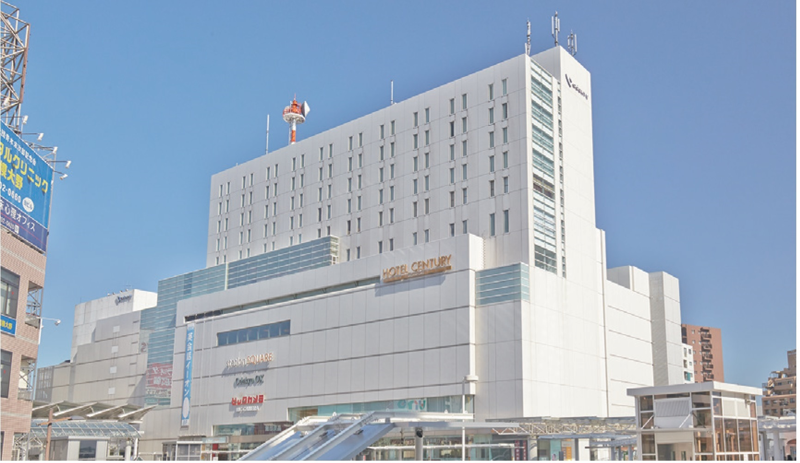
さがみはらで“魅せる”事業を創り出す
2024
全国から起業家・スタートアップをお待ちしております！

Slide 2
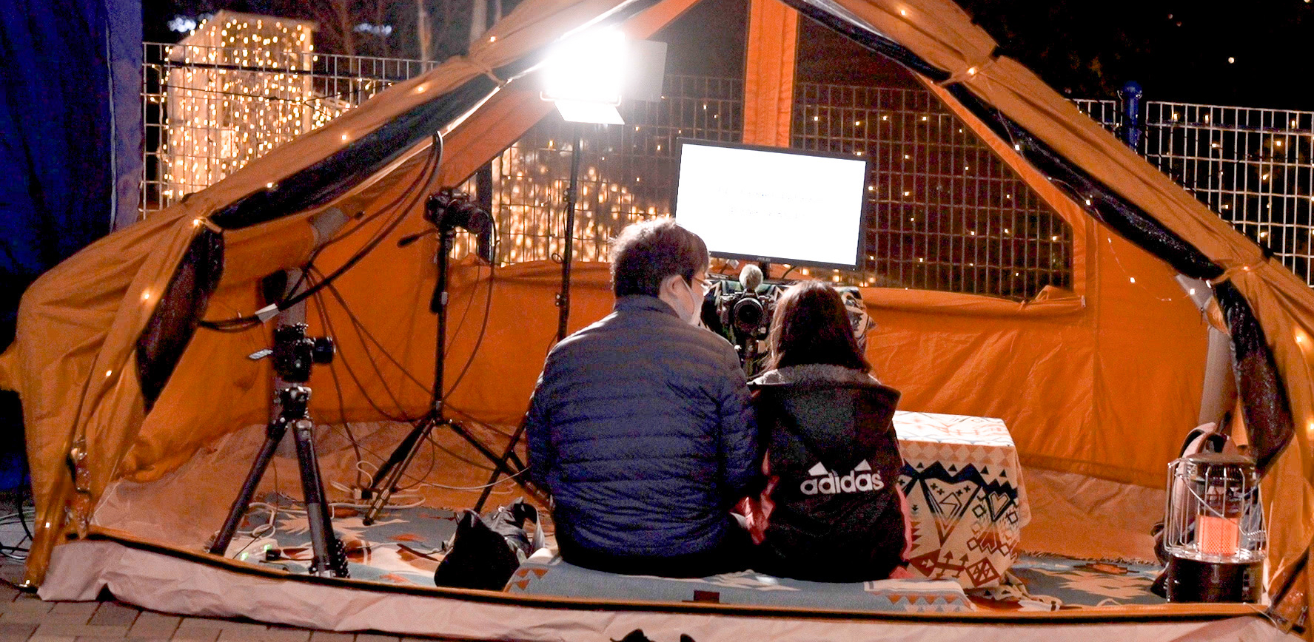
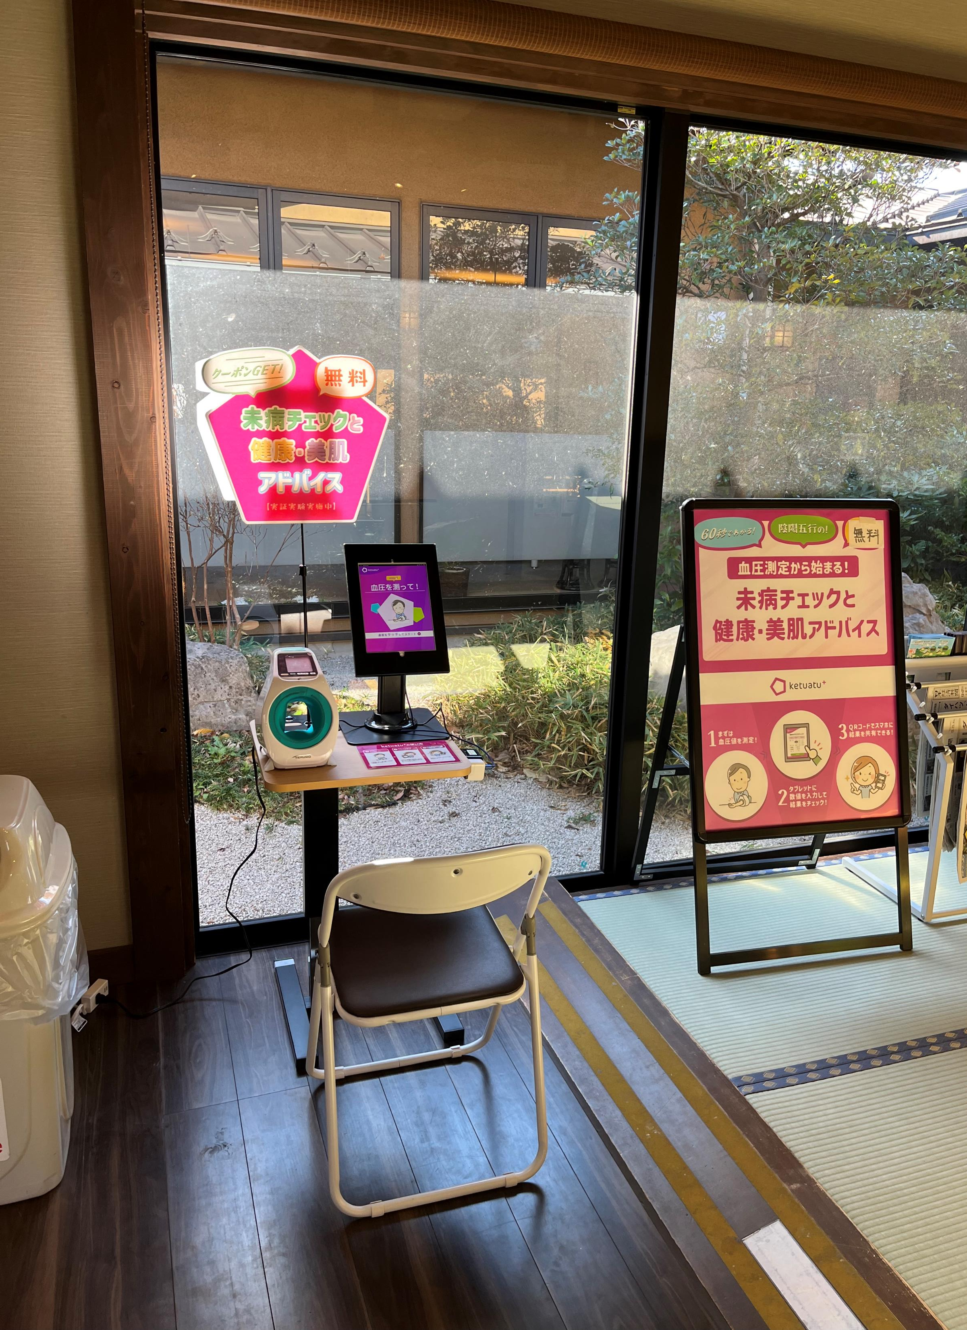
昨年度実証の様子

Slide 3
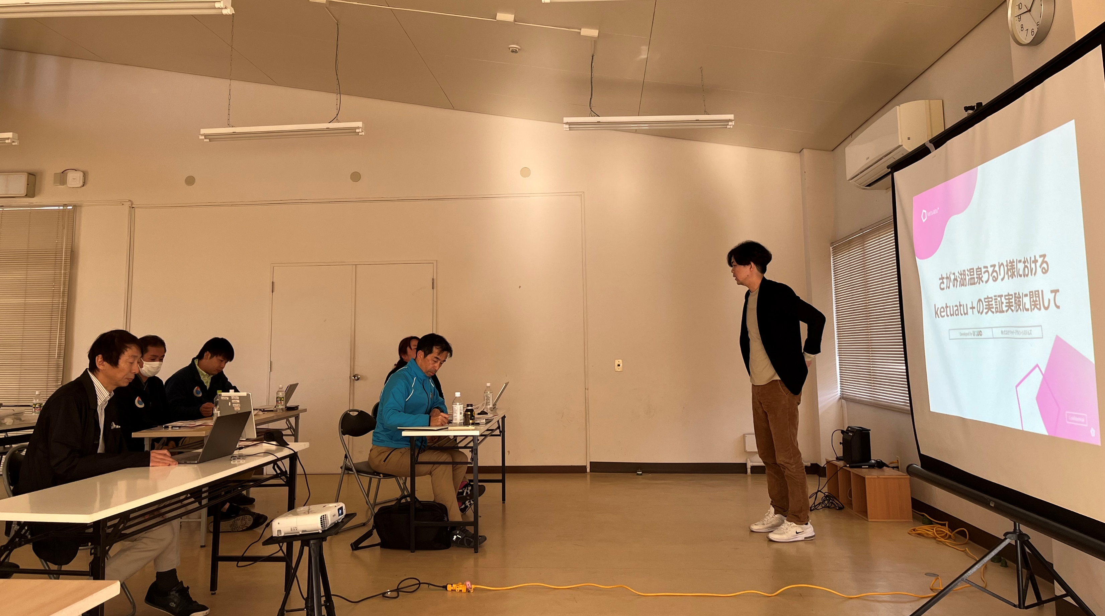
昨年度営業提案会の様子

Slide 4
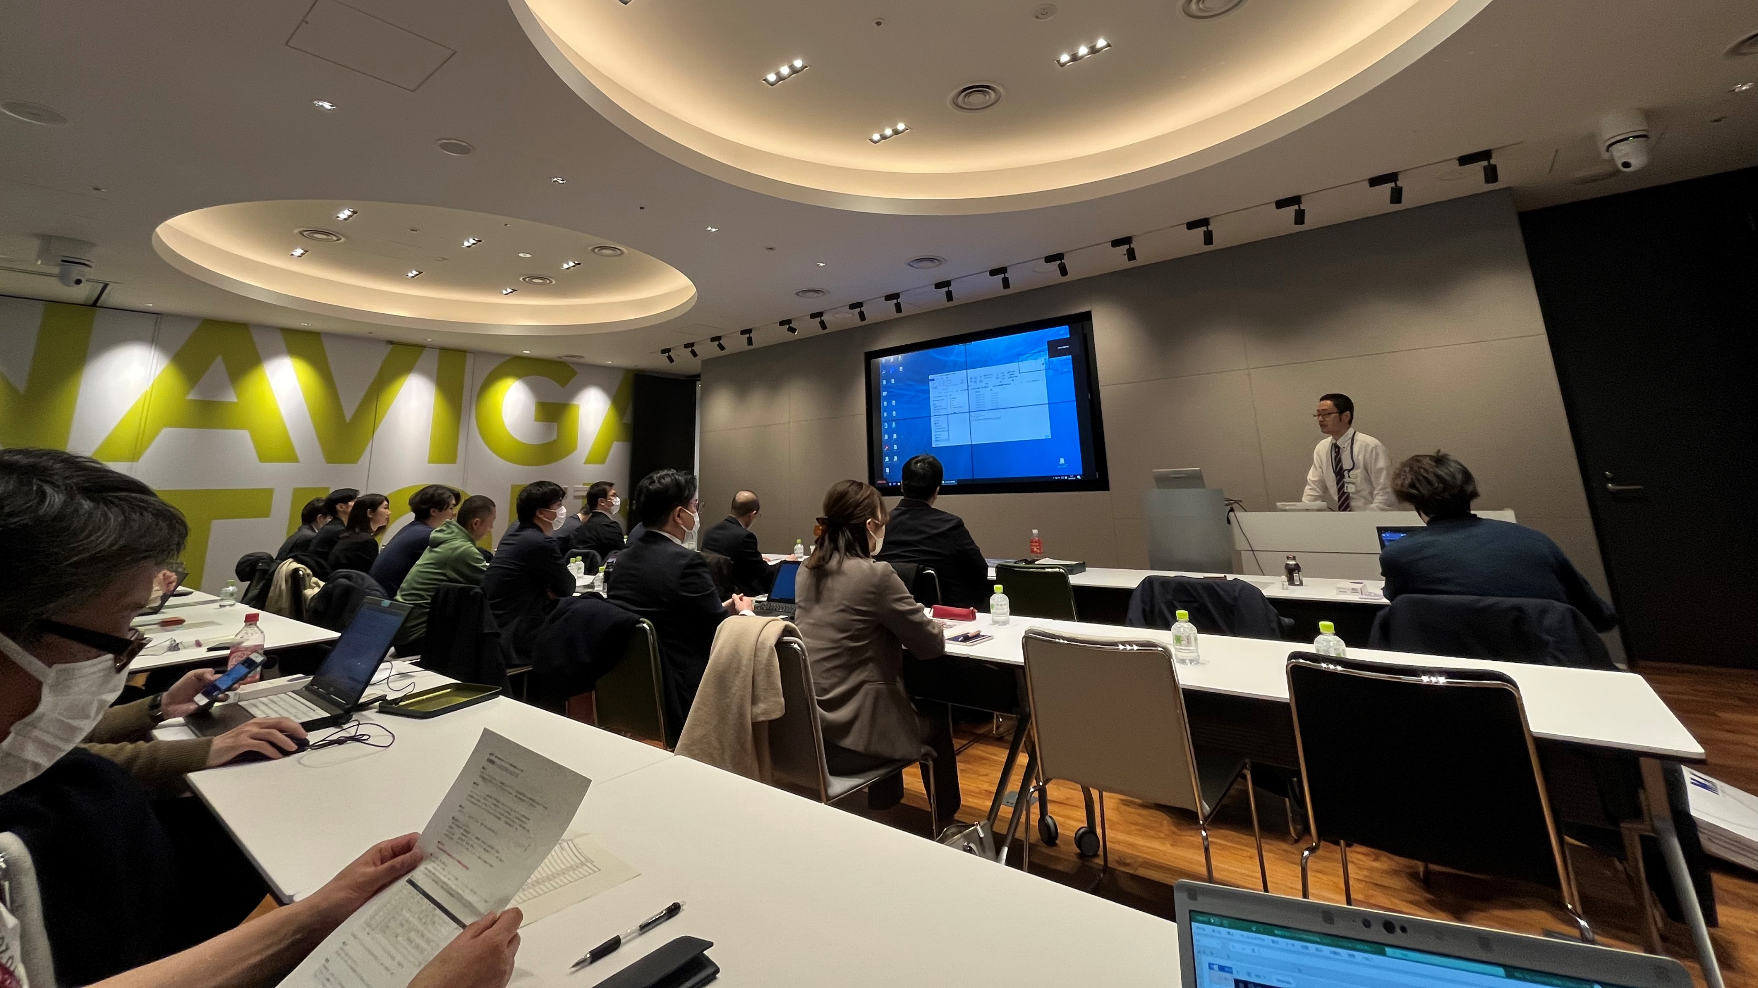
昨年度金融機関向け
提案会の様子

Slide 5
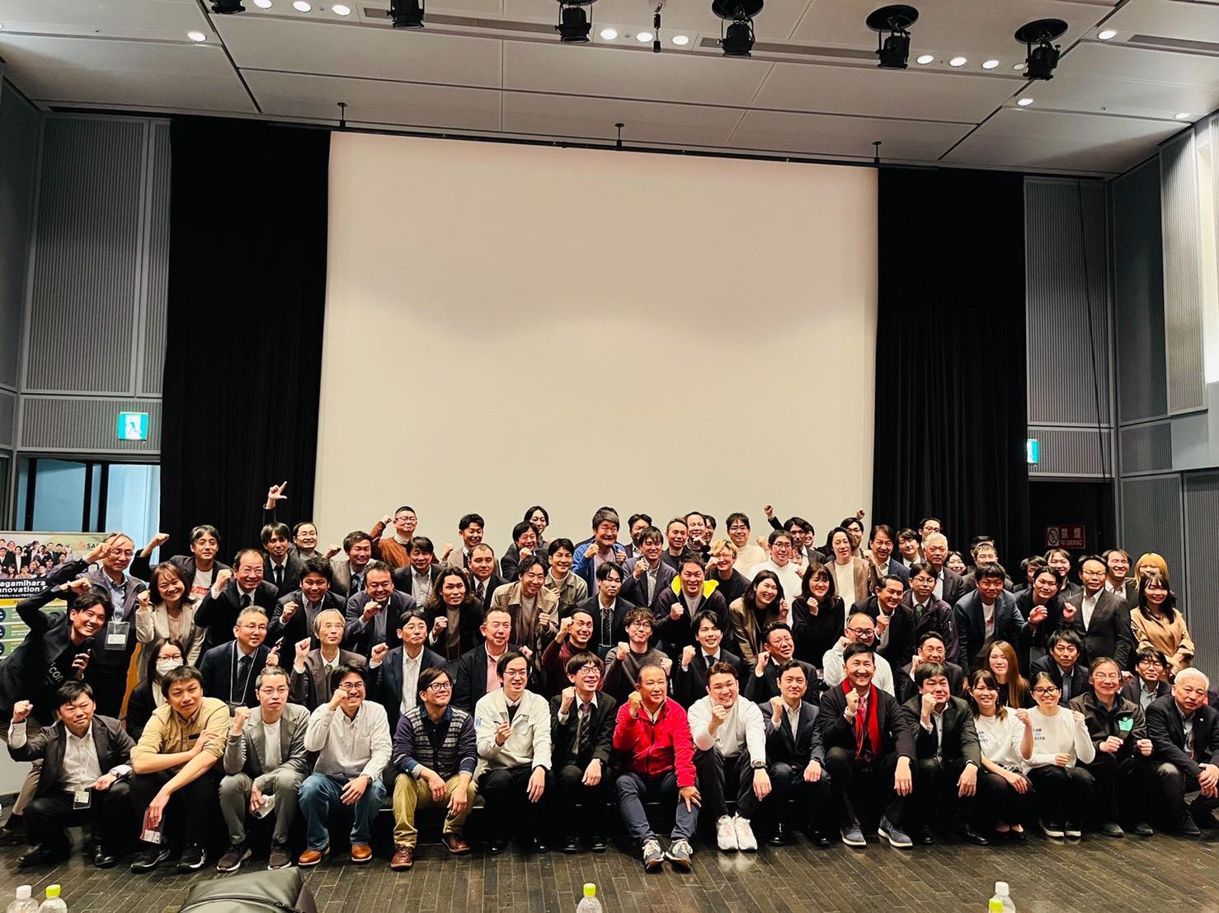
昨年度最終報告会の様子

